Slide 1
GITFLOW Хуки Pull request
Кротиков Сергей Ильич
5040102/50201

Slide 2
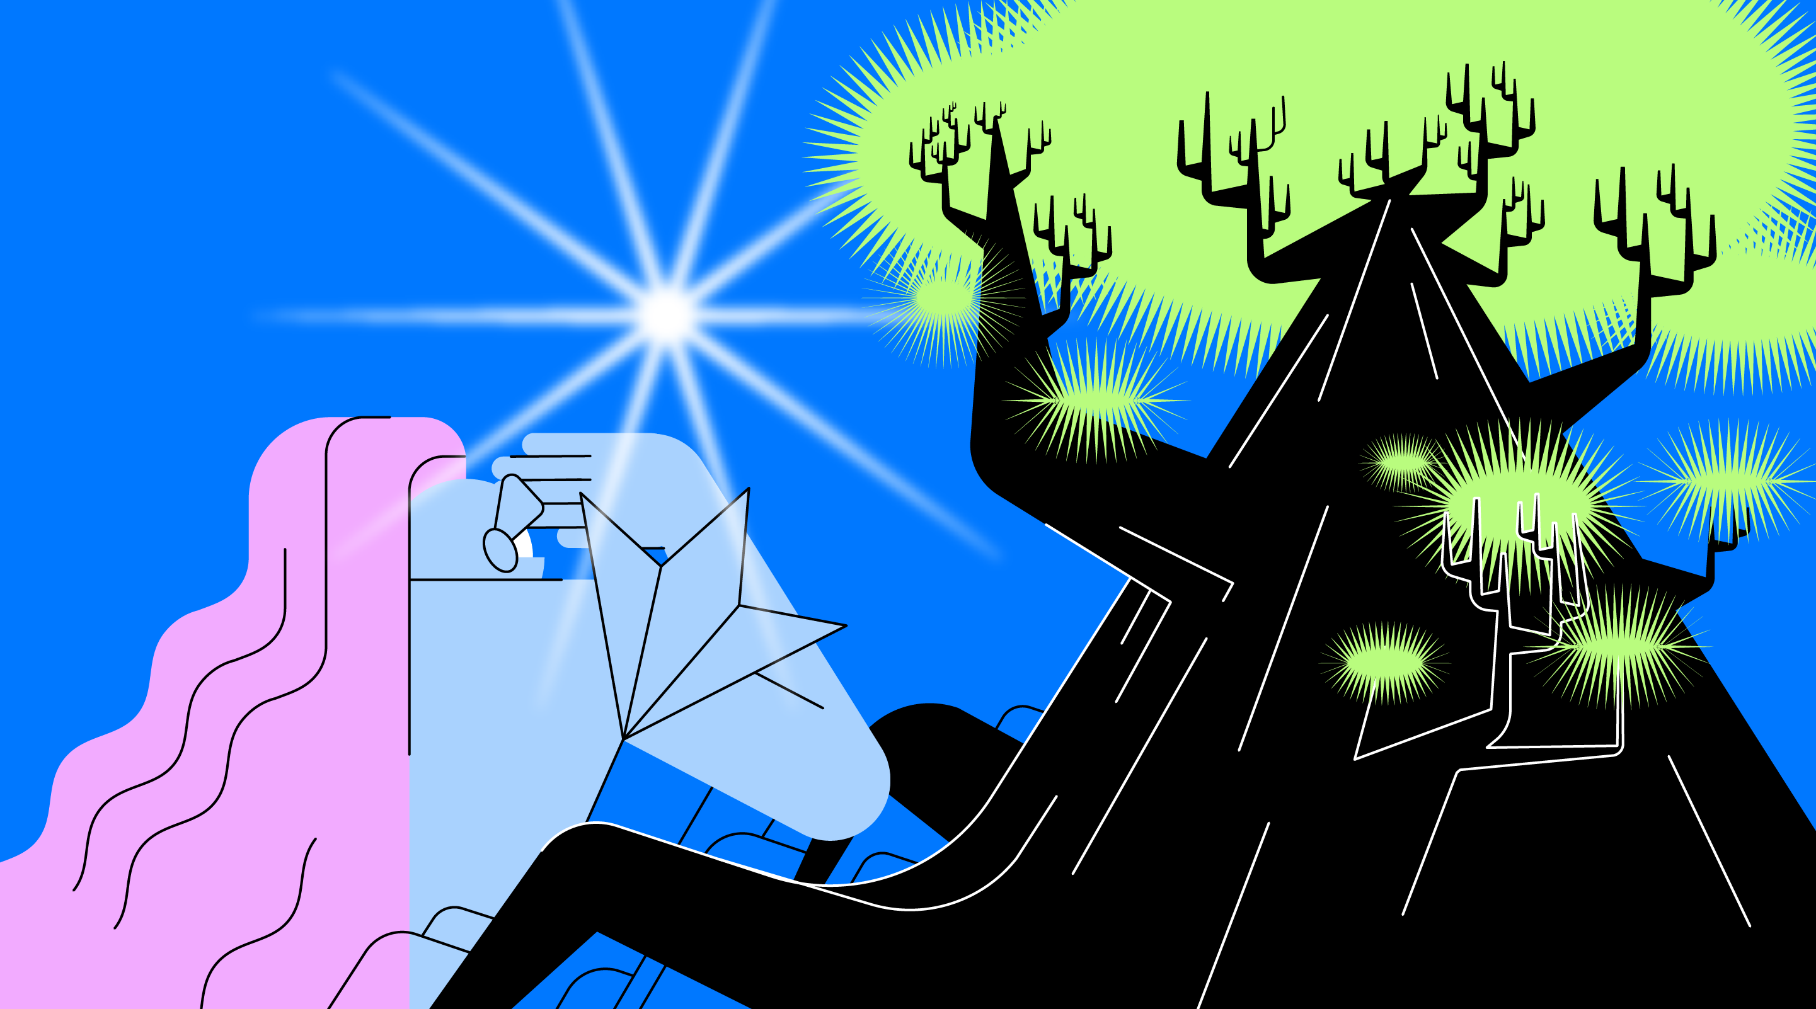
Как работают без GitFlow

Slide 3
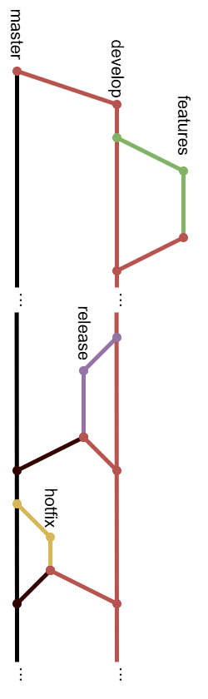
GitFlow — это правила игры

Slide 4
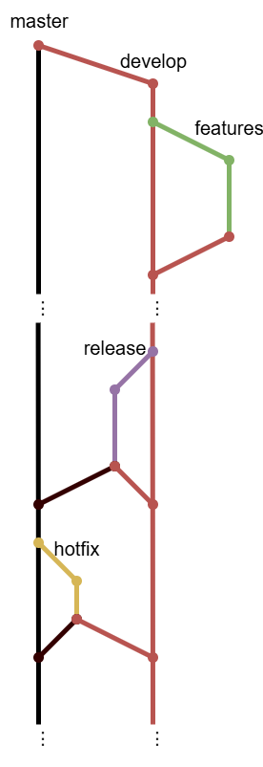
Главные ветки:
-master(main)
-develop Дополнительные ветки:
-feature/*
-release/*
-hotfix/*
Хороший тон:
-feature/login-form
-release/1.2.0
-hotfix/payment-error

Slide 5
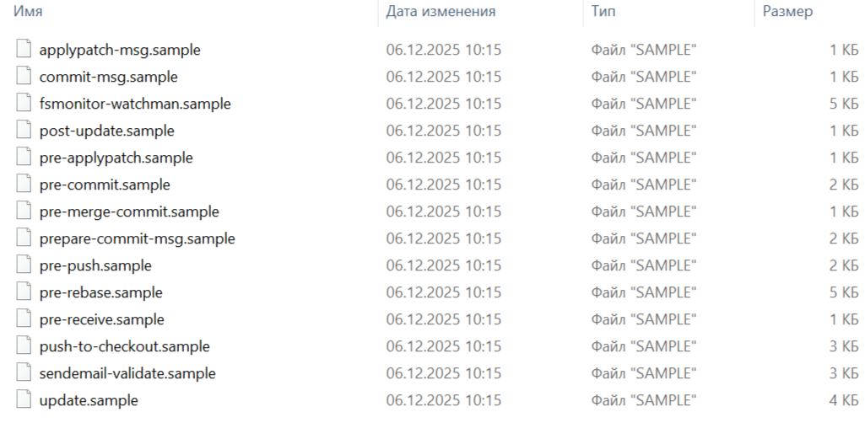
HOOKS –Локальные Помощники
your_dir/.git/hooks/

Slide 6
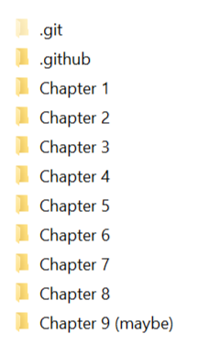
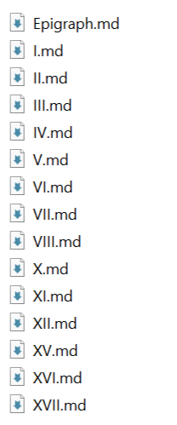
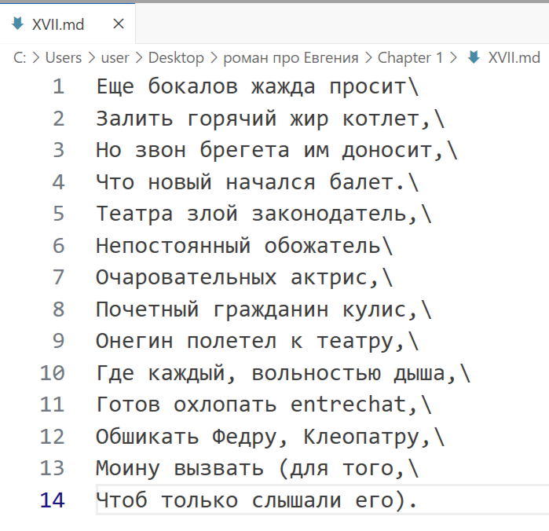
Пример: РоМАН про ЕВГЕНИЯ
your_dir/Chapter1/XVII.md

Slide 7
ХУКИ
pre-commit 1. Все .md файлы (кроме ‘Epigrpaph.md‘): 14 строк 2. Все .md файлы: каждая строка должна заканчиваться символом ‘\’
3. И файл НЕ должен заканчиваться переводом строки (LF)
commit-msg
commit-msg: merge/revert — проверка пропущена
Указывать Chapter1-8 обязательно
Можем загрузить либо Epigraph, либо строфу (Stanza) с римской цифрой от I до C
pre-push
сейчас HEAD не на ветке (detached HEAD) — push запрещён
Нельзя пушить напрямую в main|master|develop
Разрешено название ветки: feature/*, hotfix/*, release/*, bugfix/*

Slide 8
PULL REQUEST – Серверные Стражи
your_dir/.github/workflow/*.yml
Как сделать, чтобы без зелёной галочки нельзя было мержить
Это отдельный шаг, не в коде.
GitHub → Settings → Branches → Branch protection rules
Для main / develop включить:
✅ Require a pull request before merging
✅ Require status checks to pass before merging
выбрать Commit message check
👉 Теперь PR физически нельзя смержить, пока этот workflow ❌.

Slide 9
Ссылки
Git Hooks не так страшны, как их малюют (https://habr.com/ru/companies/2gis/articles/838966/) (13.12.2025)
Стандарты групповой разработки в GitFlow-команде. О чем стоит договориться?(https://habr.com/ru/companies/lad_/articles/868212/)(13.12.2025)

